Slide 1
Från resultat till handlingsplan
Förberedelse, struktur, handlingsplan, aktiviteter, uppföljning

Slide 2
Förberedelser inför återkoppling av resultat
Strategier för att informera de anställda
  Informationsbrev från ansvarig
  (skolledning, personal-, arbetsmiljöansvarig)‏
  Ingå i vecko-/månadsbrev
  Personalmöte, APT, studiedag
Boka in tider för återkopplingsmöten innan enkät
  På vilken nivå skall resultat återkopplas?
  Bestämma tid med ansvariga för genomgång av resultat
  Ansvariga för att boka in tid för återkoppling av resultat

Slide 3
Syfte med återkopplingsmöte
Erhålla kunskap om sin egna arbetssituation
Legitimera och styra åtgärder
Utvärdera åtgärder/aktiviteter
Skapa engagemang/delaktighet
”Förändring växer ur diskussion och förslag i den enskilda gruppen”

Slide 4
Återkoppling enligt Survey-feedback metoden
Resultat presenteras till alla deltagare
Tid ges till alla enheter/arbetslag som skall gå
igenom och bearbeta resultat
Handlingsplaner för samtliga enheter/arbetslag
(French & Bell, 1999)

Slide 5
Upplägg av återkopplingsmöte
1. Resultatpresentation kan göras av:
  Chefen ansvarig, tidsplan, externa personer
  Hälsa & psykosocial arbetsmiljö
2. Grupparbete
  Indelning i grupper
  Ta fram positiva & förbättringsområden
3. Handlingsplan
  Varje grupp presenterar prioriterade områden med konkreta förslag på förbättringar
  Regelbunden strukturerad uppföljning av planen
  Sammanställ vilka förändringar som genomförts över tid

Slide 6
1. Presentera resultat
Ansvarig är väl förberedd
Fokusera på de viktigaste resultaten
Förståeligt och relevant
Begränsad tid
Den som presenterar har god kunskap
Förbered med Powerpoint
Jämför med ett relevant referensvärde
Möjlighet att dementera eller verifiera resultat

Slide 7
2. Grupparbete
Vid återkopplingsmötet redan indelade grupper
Deltagarna skall motiveras till att arbeta aktivt med resultatet (frågor)
Tillräcklig tid för grupparbete
Tillräcklig tid för att utveckla en handlingsplan

Slide 8
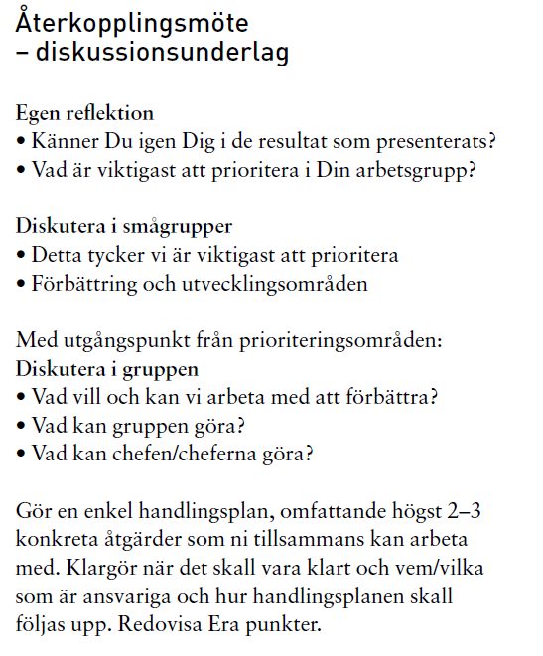

Slide 9
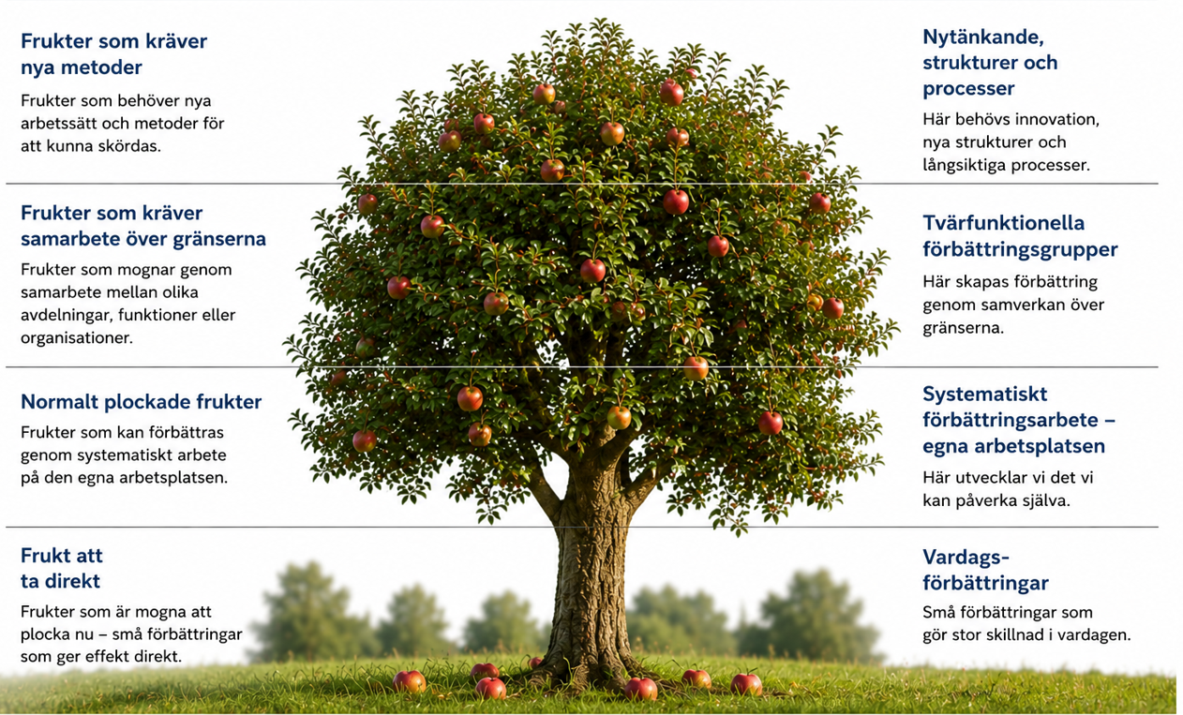
Förbättringsfrukter - i väntan på skörd

Slide 10
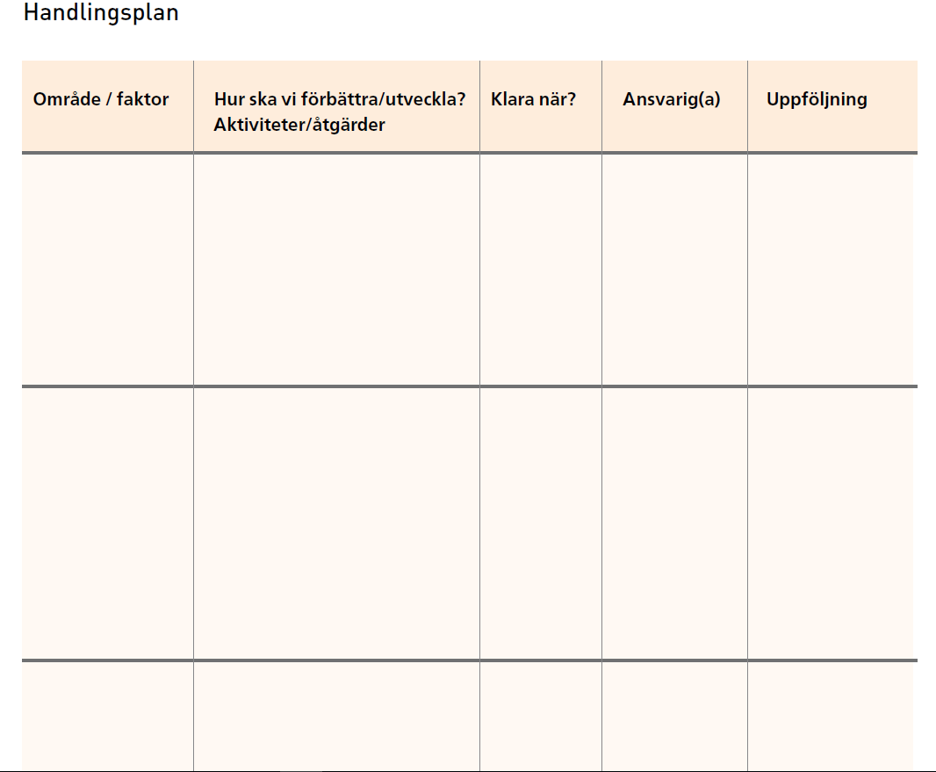


3. Exempel på handlingsplan
Förbättra
grupp-
samman-
hållningen
v.12
Anna
och Peter
Vid nästa
studiedag
Förbättra
följsamhet
till
förväntans-
dokument
Seminarium om
förväntans-
dokument
föräldrar
V. 20
Kjerstin
och Jan

Slide 11
”Fallgropar”
Fokusera på en enskild individs problem
Återkoppla i en grupp som egentligen inte existerar som en social enhet
Fokusera för mycket på själva resultatet istället för vidare diskussion och åtgärdsplan
Koncentrera sig på ”gårdagen istället för att se morgondagen”
Att ej prioritera vissa förbättringsområden
(Lindström et al, 1997)

Slide 12
Förebygg risker och främja positiva aspekter av arbetsmiljön
Att välja rätt åtgärd

Slide 13

Inte ”one size fits all”

Slide 14
Hur kommer man från förbättrings-området till åtgärder?
Åtgärder
Mentorskap
Regelbundna träffar med mentor
Förklarings-faktorer
Social stöd från kollegor
Överengagemang
Utfall
Stress
Input
Erfaren lärare som vill ställa upp som mentor
Självförtroende

Slide 15
Att förebygga stress och psykisk ohälsa
Primärprevention: minska riskfaktorer för samtliga anställda
  Individnivå t.ex. en hälsosam livsstil eller undervisning i stresshantering
  Organisationsnivå t.ex. förbättra tidsplaneringen, förbättra arbetsinnehåll och arbetsmiljö, förbättra karriärmöjligheter.
Sekundärprevention riktas till dem som är i riskzonen
  Individnivå t.ex. avspänning, arbeta med kognitiv beteendeteknik
  Organisationsnivå t.ex. konflikthantering, organisationsutveckling och kommunikation.
  Individ och organisationsnivå t.ex. karriärplanering, kollegiala stödgrupper och handledning.
Tertiärprevention kan jämföras med behandling

Slide 16
Exempel på åtgärder
Medarbetare, relationer till andra, organisation och policy

Slide 17
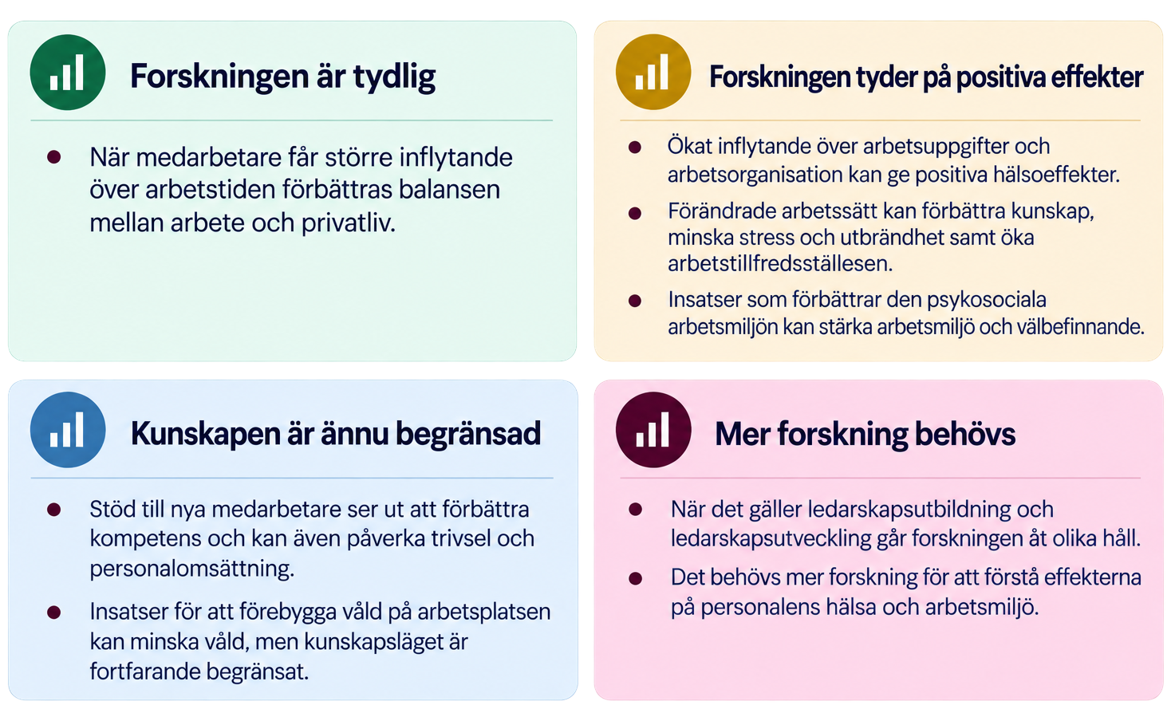
Insatser på organisationsnivå
Vad säger forskningen?
Aust, B., Møller, J. L., Nordentoft, M., Frydendall, K. B., Bengtsen, E., Jensen, A. B., ... & Jaspers, S. Ø. (2023). How effective are organizational-level interventions in improving the psychosocial work environment, health, and retention of workers? A systematic overview of systematic reviews. Scandinavian Journal of Work, Environment & Health, 49(5), 315.

Slide 18
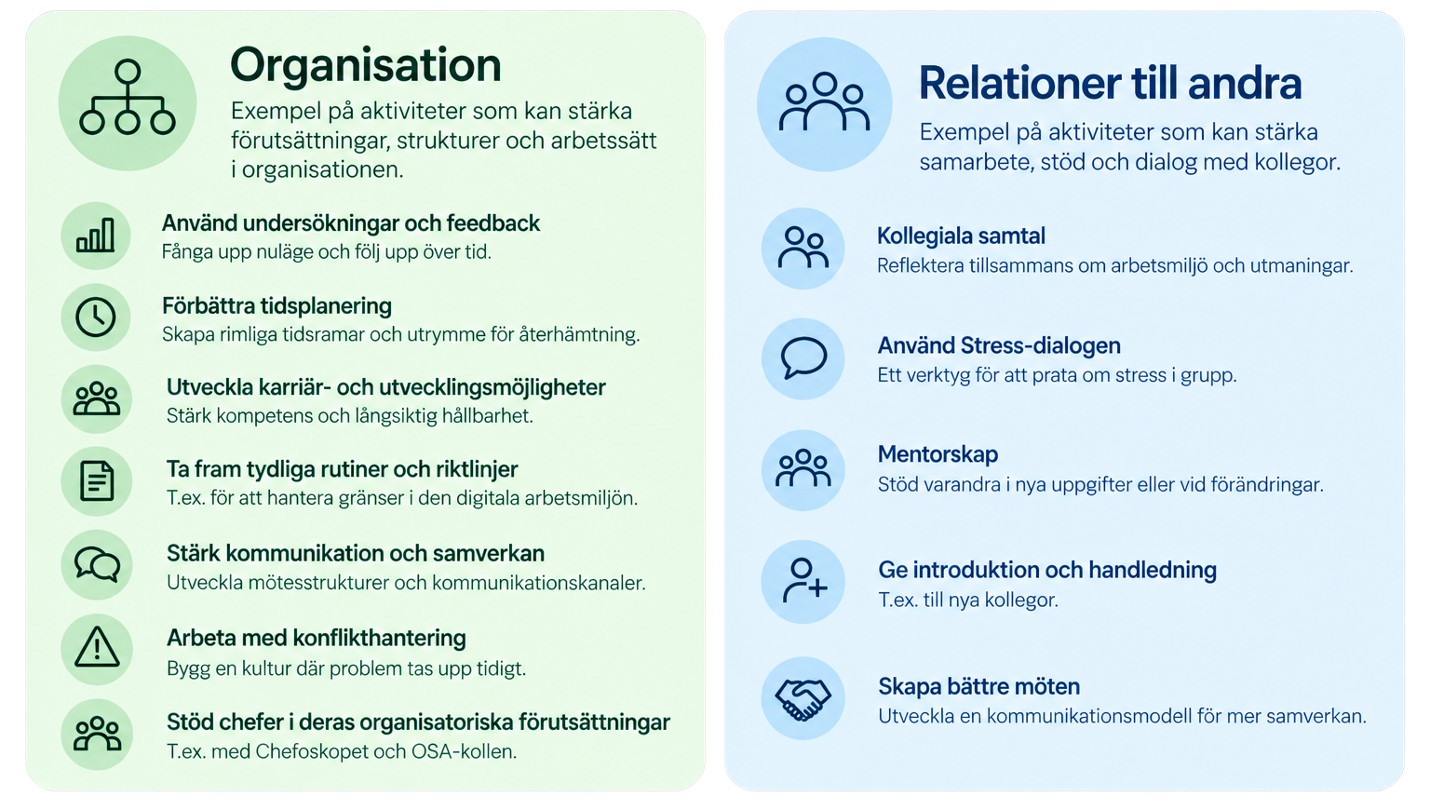
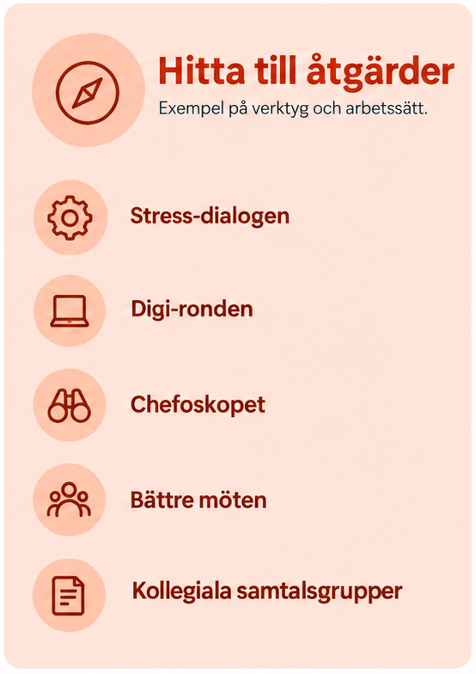
Exempel på åtgärder
Klicka här
Klicka här
Klicka här
Klicka här
Klicka här

Slide 19
Uppföljning
En lyckad åtgärd eller behöver den anpassas

Slide 20
Uppföljning av åtgärder
Varför följer man upp?
Vad följer man upp?
Vad är risken om man inte följer upp?

